Slide 1
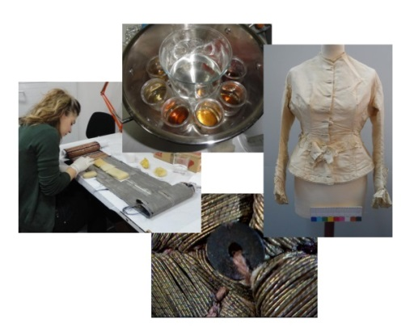
Συντήρηση Υφάσματος (Θ)
Ανοικτά Ακαδημαϊκά Μαθήματα στο ΤΕΙ Αθήνας
Ενότητα 12: Συμπληρώσεις –Στερεώσεις υφασμάτινων αντικειμένων
Άννα Καρατζάνη
Τμήμα Συντήρησης Αρχαιοτήτων & Έργων Τέχνης
Το περιεχόμενο του μαθήματος διατίθεται με άδεια Creative Commons εκτός και αν αναφέρεται διαφορετικά | Το έργο υλοποιείται στο πλαίσιο του Επιχειρησιακού Προγράμματος «Εκπαίδευση και Δια Βίου Μάθηση» και συγχρηματοδοτείται από την Ευρωπαϊκή Ένωση (Ευρωπαϊκό Κοινωνικό Ταμείο) και από εθνικούς πόρους.

Slide 2
Στερέωση και υποστήριξη υφασμάτων
Η στερέωση και υποστήριξη των υφασμάτινων αντικειμένων είναι τα στάδια που ακολουθούν μετά τον καθαρισμό τους.
Ο όρος στερέωση αφορά τη χρήση ειδικών βελονιών και νημάτων για τη συγκράτηση ραφών, σχισιμάτων, διακοσμητικών στοιχείων, ξεφτισμένων περιοχών και διάφορων άλλων μηχανικών καταπονήσεων των αντικειμένων.
Ο όρος υποστήριξη αφορά στην εισαγωγή ενός νέου υλικού πάνω στο οποίο συγκρατείται (με ραφή συνήθως) το υφασμάτινο αντικείμενο.

Slide 3
Χρησιμότητα
Σκοπός και των δυο επεμβάσεων είναι να αποκτήσει το αντικείμενο αντοχή και συνοχή ώστε να μπορέσει να ανταπεξέλθει σε συνθήκες έκθεσης και αποθήκευσης.
Ακόμα και τα αντικείμενα που προορίζονται για να αποθηκευτούν μπορεί να πρέπει να στερεωθούν προκειμένου να γίνει εφικτός ο χειρισμός τους.

Slide 4
Υλικά
Τα υλικά που χρησιμοποιούνται και στις δύο περιπτώσεις πρέπει να είναι φυσικής προέλευσης (κατά προτίμηση) και όμοιας σύστασης με τα υλικά του αντικειμένου, πρέπει επίσης να είναι άβαφα και να μην είναι όξινα.
Επιλέγεται ύφασμα λεπτότερο το οποίο έχει όμοια ύφανση με το ύφασμα του αντικειμένου.
Τόσο τα υφάσματα όσο και τα νήματα που επιλέγονται βάφονται στο εργαστήριο από τον συντηρητή με κατάλληλες βαφές συντήρησης στις επιθυμητές αποχρώσεις.

Slide 5
Προετοιμασία υφασμάτων
Όλα τα υφάσματα πριν χρησιμοποιηθούν πλένονται σε ζεστό νερό ώστε να απομακρυνθούν φινιρίσματα και βελτιωτικά πρόσθετα (κόλλες), τα οποία δεν πρέπει να έρθουν σε επαφή με τα ιστορικά υφάσματα.
Επειδή πλέον υπάρχουν πολλά συνθετικά υλικά με πολύ καλές ιδιότητες, μπορούν να χρησιμοποιηθούν στη θέση των φυσικών υλικών.

Slide 6
Επικάλυψη περιοχών
Για τη στερέωση εκτός από τη χρήση ραφών μπορεί να εφαρμοστεί η επικάλυψη της περιοχής που παρουσιάζει πρόβλημα.
Στην περίπτωση αυτή χρησιμοποιούνται πολύ λεπτά υφάσματα ή τούλι (βαμμένα στον κατάλληλο χρωματισμό), ώστε η ύφανση τους να μην «βαραίνει» και αλλοιώνει την εμφάνιση του αντικειμένου.

Slide 7
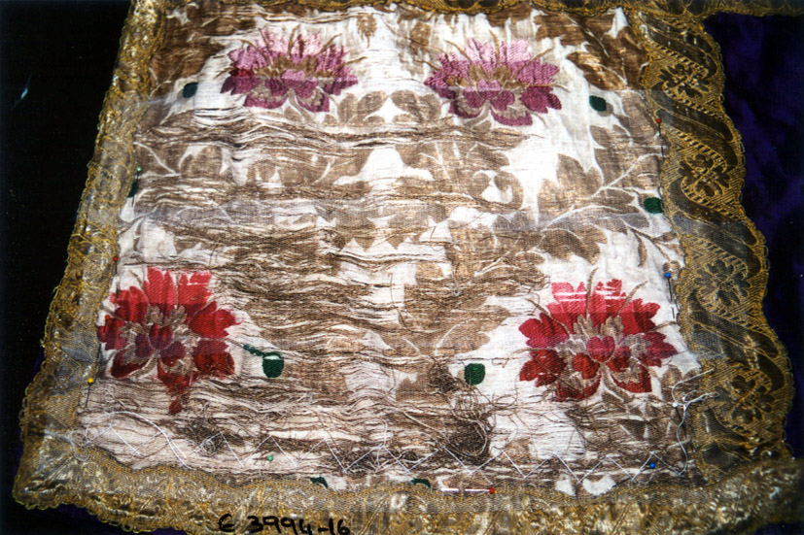
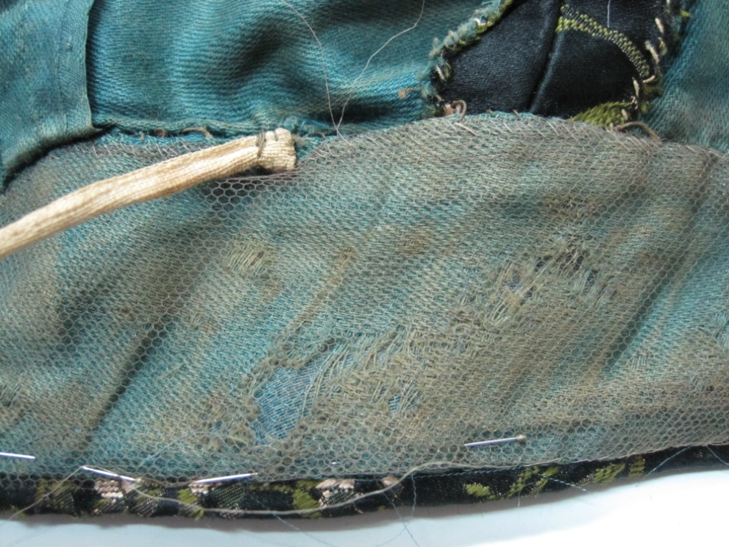
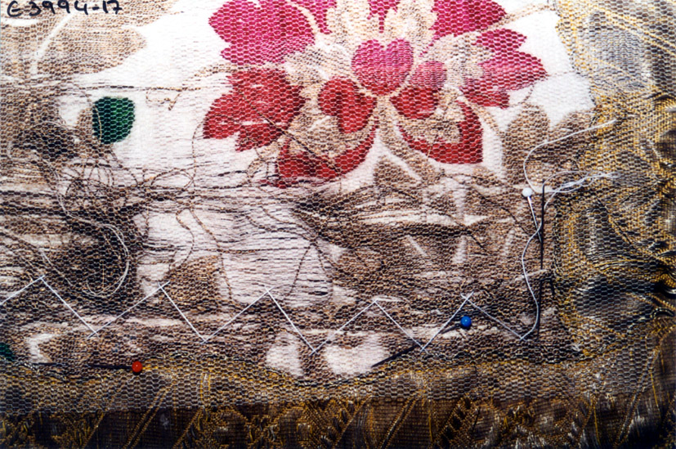
Εφαρμογή (Επικάλυψη περιοχών)
Άννα Καρατζάνη
Άννα Καρατζάνη
Επικάλυψη περιοχής με βαμμένο νάιλον τούλι.
Λεπτομέρεια επικάλυψης με τούλι περιοχής με διακόσμηση από μεταλλικά νήματα.
Άννα Καρατζάνη

Slide 8
Βελονιές που εφαρμόζονται
Η χρήση των κατάλληλων υλικών και βελονιών για κάθε επέμβαση συντήρησης αποτελούν απαραίτητη προϋπόθεση για την επιτυχία της επέμβασης.
Υπάρχουν βελονιές που εφαρμόζονται:
για την στερέωση του υφάσματος στο νέο υποστήριγμα: couching και short-long,
για την στερέωση του αντικειμένου σε ενισχυμένο πίνακα για την ανάρτηση/έκθεση ή την αποθήκευσή του: short-long και κρυφή βελονιά,
για την ένωση δύο υφασμάτων: περαστή και ψαροκόκαλο,
για την στερέωση των άκρων του υφάσματος: βελονιά κουμπότρυπας.

Slide 9
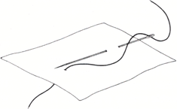
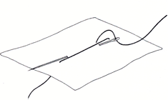
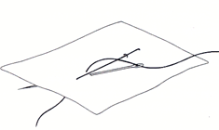
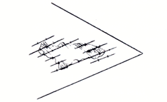
Couching (1 από 2)
1
2
3
1. Γίνεται πρώτα μια βελονιά μεγάλου μήκους ξεκινώντας και τελειώνοντας σε σταθερή περιοχή του αντικειμένου, καλύπτοντας της φθαρμένη περιοχή.
2 κ 3. Μικρές κάθετες βελονιές σταθεροποιούν την κλωστή στο ύφασμα.
4. Λεπτομέρεια φθοράς που έχει εφαρμοστεί η μέθοδος couching.
4
cci-icc.gc.ca

Slide 10
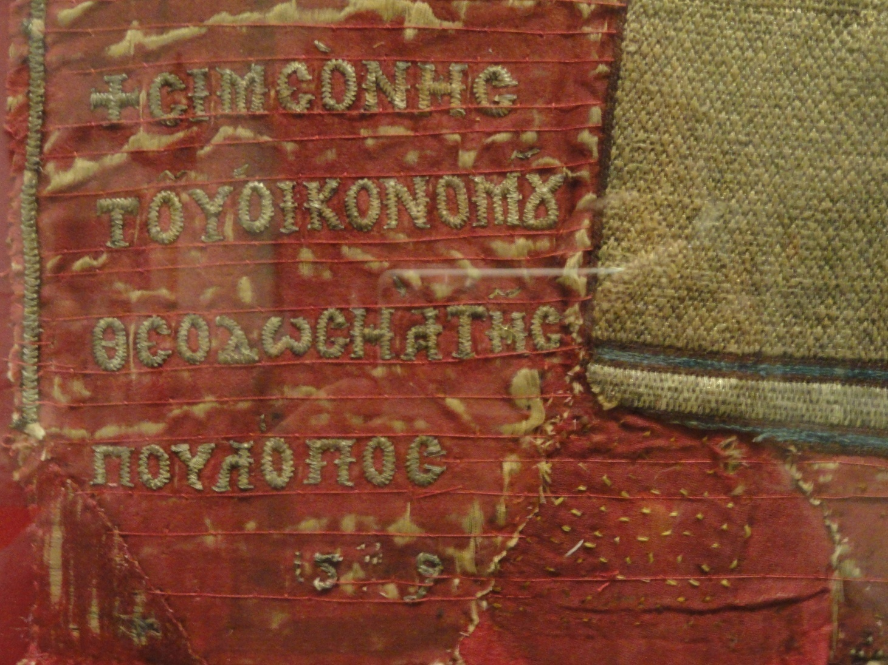
Couching (2 από 2)
Άννα Καρατζάνη
Λεπτομέρεια αντικειμένου στο οποίο έχει εφαρμοστή η μέθοδος.

Slide 11
Βελονιά short-long
Ενισχυμένος πίνακας
Ύφασμα υποστήριξης
Αντικείμενο
Αντικείμενο
Άννα Καρατζάνη
Άννα Καρατζάνη
Η Βελονιά αυτή χρησιμοποιείται για την ραφή του αντικειμένου σε ενισχυμένο πίνακα αλλά και για την στερέωση του υφάσματος υποστήριξης στο αντικείμενο.

Slide 12
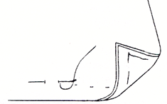
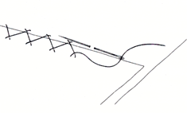
Περαστή βελονιά - ψαροκόκαλο
Περαστή βελονιά
Ψαροκόκαλο
cci-icc.gc.ca
Στην επιφάνεια του υφάσματος η κλωστή φαίνεται ελάχιστα ενώ φαίνεται περισσότερο στο πίσω μέρος. Ακολουθεί τις γραμμές του στημονιού και του υφαδιού.
Χρησιμοποιείται για να σταθεροποιήσει τα άκρα ενός υφάσματος και για να ενώσει δυο υφάσματα διατηρώντας την ελαστικότητα τους.

Slide 13
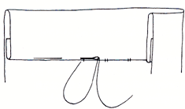
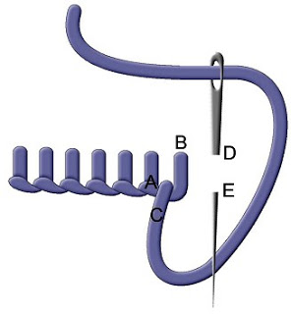
Κρυφή βελονιά και βελονιά κουμπότρυπας
cci-icc.gc.ca
Η κρυφή βελονιά εφαρμόζεται για τα στριφώματα και για να ενώσει δύο διαφορετικά υφάσματα και είναι σχεδόν αόρατη.
byyourhands.blogspot.gr
Η βελονιά κουμπότρυπας εφαρμόζεται στα ξεφτισμένα άκρα των υφασμάτων για να τα σταθεροποιήσει.

Slide 14
Χρήση Συγκολλητικών υπό Tímár-Balázsy, A. & Eastop, D. (1998)

Slide 15
Χρήση συγκολλητικών (1 από 4)
Η χρήση φυσικών ή συνθετικών συγκολλητικών για την στερέωση υφασμάτινων αντικειμένων σε μια σταθερή επιφάνεια είναι μια τεχνική που εφαρμόζεται συχνά.
Η χρήση συγκολλητικών στην συντήρηση πολιτιστικών τεκμηρίων εφαρμόζεται από τη δεκαετία του 1950, όταν εισάγεται η χρήση συνθετικών πολυμερών στον τομέα της συντήρησης.
Η χρήση των υλικών αυτών στην συντήρηση υφάσματος συναντάται κυρίως σε περιπτώσεις έντονα φθαρμένων αντικειμένων και ινών όταν η χρήση παραδοσιακών τεχνικών (με βελονιές και κλωστή) δεν μπορεί να εφαρμοστεί.

Slide 16
Χρήση συγκολλητικών (2 από 4)
Τα συγκολλητικά έχουν εφαρμοστεί με μορφή διαλύματος, διασποράς ή γαλακτωμάτων σε υφασμάτινα αντικείμενα και έχει παρατηρηθεί επίσης η χρήση μείγματος φυσικών και συνθετικών πολυμερών.
Τα συγκολλητικά και τα στερεωτικά μπορούν να εφαρμοστούν σε υγρή μορφή απευθείας στο υφασμάτινο αντικείμενο καλύπτοντας τις ίνες, ενώ για την στερέωση αντικειμένων το συγκολλητικό σχηματίζει ένα λεπτό στρώμα (φιλμ) στην επιφάνεια των ινών, συγκρατώντας τα σπαράγματα ενωμένα μεταξύ τους.

Slide 17
Χρήση συγκολλητικών (3 από 4)
H λανθασμένη χρήση συγκολλητικών ουσιών μπορεί να προκαλέσει πολλά προβλήματα στο αντικείμενο όπως να το κάνει δύσκαμπτο και σκληρό, να αλλοιώσει το χρώμα και την εμφάνιση του καθώς πολλά συγκολλητικά κιτρινίζουν με το χρόνο,
Άλλα προβλήματα αφορούν στη συγκράτηση μορίων σκόνης στην επιφάνεια του συγκολλητικού, αποκόλληση, αδυναμία διάλυσης του συγκολλητικού και δυσκολία καθαρισμού του αντικειμένου,
Η μέθοδος αυτή επιλέγεται σε περιπτώσεις που η χρήση βελόνας μπορεί να προκαλέσει φθορά στο αντικείμενο ή αν αυτό φέρει ζωγραφισμένη διακόσμηση στην επιφάνειά του.

Slide 18
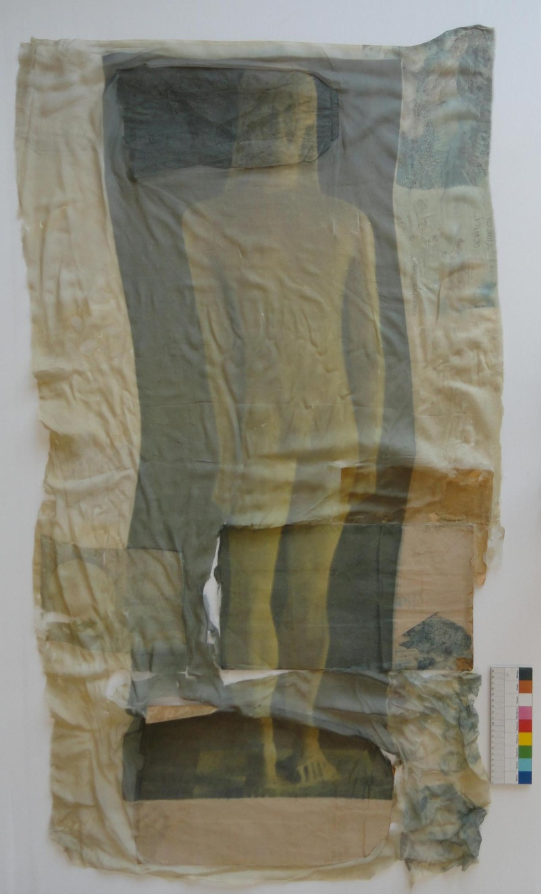
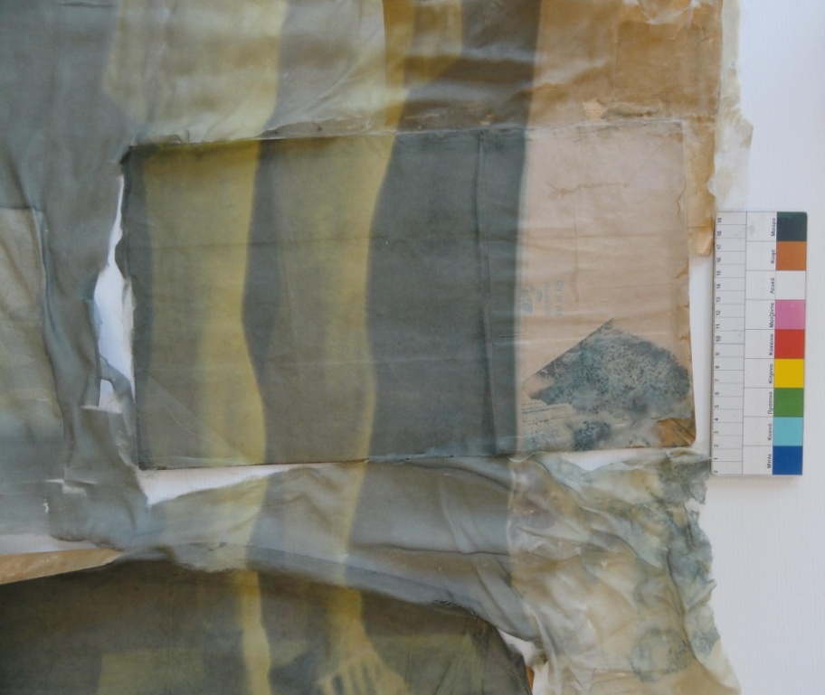
Χρήση συγκολλητικών (4 από 4)
Άννα Καρατζάνη
Aντικείμενο που φέρει τύπωμα (μεταξοτυπία) σε πολύ λεπτό μεταξωτό ύφασμα, για την υποστήριξη του οποίου επιλέχθηκε η χρήση συγκολλητικών.
Άννα Καρατζάνη

Slide 19
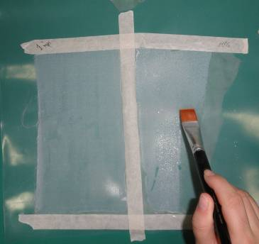
Εφαρμογή συγκολλητικών (1 από 5)
Το συγκολλητικό εφαρμόζεται σε υγρή μορφή στο ένα νέο υπόστρωμα (μεταξωτή ή πολυεστερική κρεπελίνα, νάιλον τούλι ή συνθετικό λεπτό ύφασμα) και αφήνεται να στεγνώσει πριν εφαρμοστεί (συνήθως) στην πίσω όψη του φθαρμένου υφασμάτινου αντικειμένου.
Άννα Καρατζάνη
Εφαρμογή συγκολλητικού με πινέλο σε κομμάτι μεταξωτής κρεπελίνας.

Slide 20
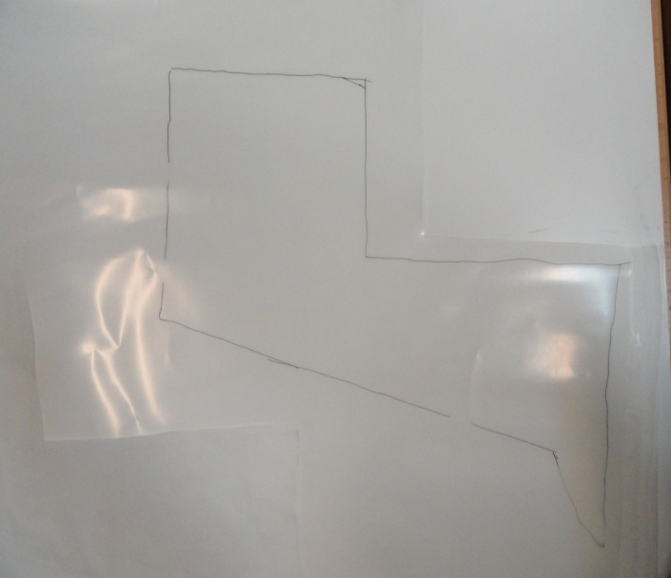
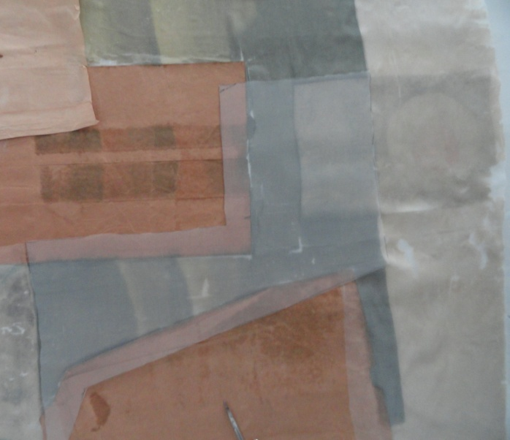
Εφαρμογή συγκολλητικών (2 από 5)
Άννα Καρατζάνη
Άννα Καρατζάνη
Το συγκολλητικό έχει στεγνώσει πάνω στο νέο υπόστρωμα, και αφού κοπεί στο κατάλληλο σχήμα, εφαρμόζεται στο αντικείμενο.

Slide 21
Εφαρμογή συγκολλητικών (3 από 5)
Το συγκολλητικό πρέπει να μαλακώσει ώστε να επιτευχθεί η σύνδεση με το υφασμάτινο αντικείμενο, αυτό επιτυγχάνεται συνήθως με χρήση θερμότητας μέσω θερμαινόμενης σπάτουλας, σίδερου φοδραρίσματος ή θερμαινόμενης τράπεζας.
Για την εφαρμογή συγκολλητικών σε υφασμάτινα αντικείμενα οι θερμοκρασία πρέπει να είναι μεταξύ 50 και 110 °C, υψηλότερες θερμοκρασίες αποφεύγονται.
Τα συγκολλητικά μπορούν ακόμη να ενεργοποιηθούν όταν έρθουν σε επαφή με τους ατμούς κατάλληλου οργανικού διαλύτη.

Slide 22
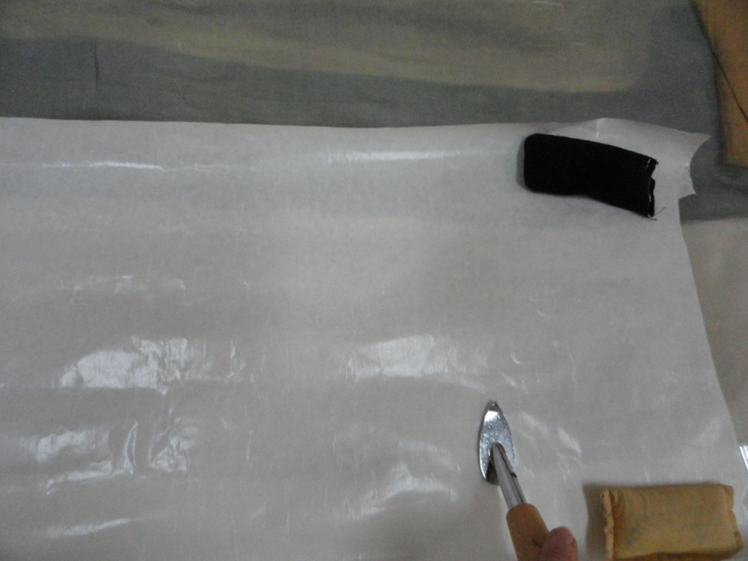
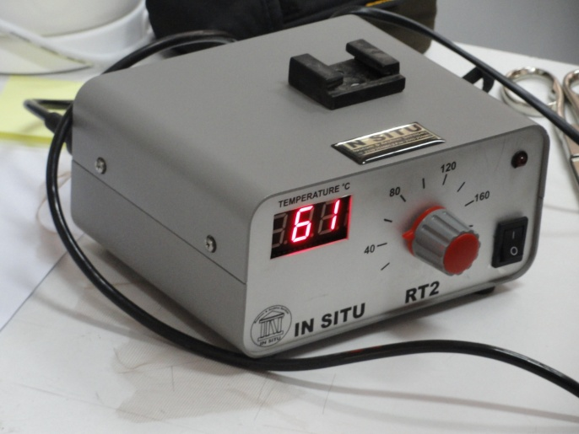
Εφαρμογή συγκολλητικών (4 από 5)
Άννα Καρατζάνη
Η ένδειξη θερμοκρασίας ενεργοποίησης του συγκολλητικού στην οθόνη της θερμαινόμενης σπάτουλας.
Χρήση θερμαινόμενης σπάτουλας για την ενεργοποίηση του συγκολλητικού. Μεταξύ του αντικειμένου και της σπάτουλας παρεμβάλλεται χαρτί σιλικόνης.

Slide 23
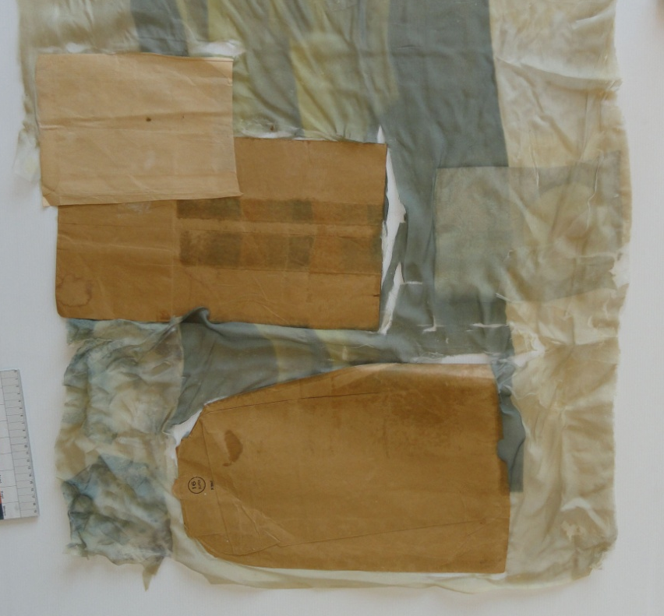
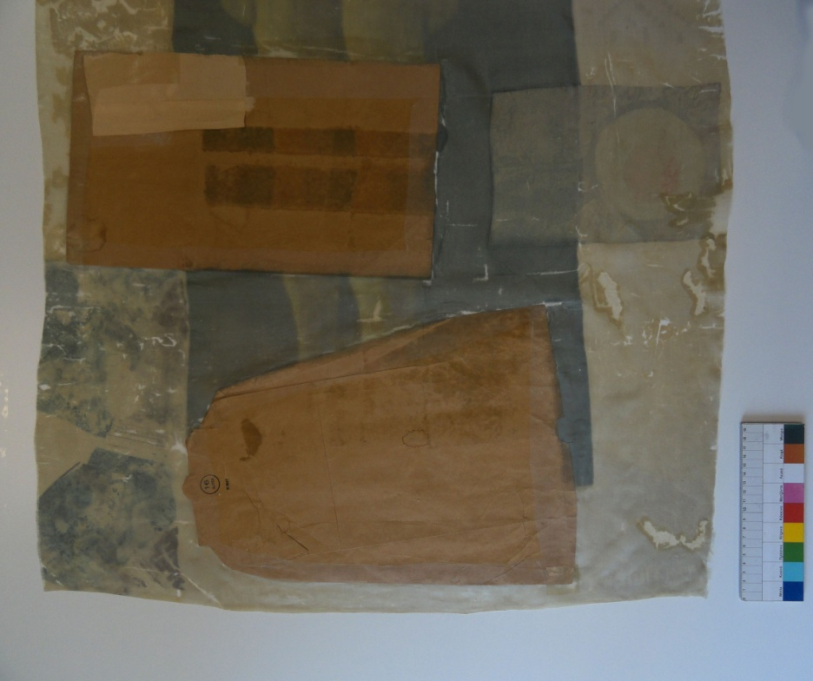
Εφαρμογή συγκολλητικών (5 από 5)
Πριν
Μετά
Άννα Καρατζάνη
Άννα Καρατζάνη
Παράδειγμα της εφαρμογής συγκολλητικών. Λόγω της λεπτότητας και της κατάστασης διατήρησης του μεταξωτού υφάσματος η χρήση συγκολλητικών ήταν η μόνη λύση για την εφαρμογή του υφάσματος υποστήριξης.

Slide 24
Κριτήρια επιλογής συγκολλητικού (1 από 2)
Εύκολος σχηματισμός φιλμ και καλές συγκολλητικές ιδιότητες,
Πρέπει να είναι ελαστικό και να διατηρεί την ιδιότητα αυτή για μεγάλο χρονικό διάστημα,
Πρέπει να παραμένει σταθερό κατά τη γήρανση του,
Δεν πρέπει να κιτρινίζει,
Δεν πρέπει να εκλύει επιβλαβή προϊόντα αποικοδόμησης,
Πρέπει να παραμένει διαλυτό σε διαλύτες που δεν προκαλούν φθορά στο αντικείμενο ώστε οι διαδικασίες να είναι αντιστρεπτές και το συγκολλητικό να αφαιρείται χωρίς να προκαλείται φθορά στο αντικείμενο,
Δεν πρέπει να επιταχύνει την γήρανση του αντικειμένου ούτε το ξεθώριασμα των βαφών,

Slide 25
Κριτήρια επιλογής συγκολλητικού (2 από 2)
Να έχει χαμηλή θερμοκρασία ενεργοποίησης,
Να είναι εύκολο στο χειρισμό,
Να μην μεταβάλλονται οι διαστάσεις του, ώστε να μην προκαλείται συρρίκνωση του αντικειμένου άλλα ούτε και διόγκωση των ινών,
Να είναι συμβατό με άλλα υλικά που χρησιμοποιούνται στη συντήρηση υφασμάτινων αντικειμένων,
Να μην αλλοιώνει το pH του αντικειμένου,
Να έχει κατάλληλη θερμοκρασία υαλώδους μετάπτωσης (Tg).

Slide 26
Ιδιότητες συγκολλητικών υλικών
Η πλειονότητα των συγκολλητικών και στερεωτικών που χρησιμοποιούνται στη συντήρηση υφασμάτινων αντικειμένων είναι συνθετικά πολυμερή,
Στα πολυμερή οι φυσικές και μηχανικές τους ιδιότητες καθορίζονται κυρίως από το βαθμό πολυμερισμού τους (DP) αλλά και από την παρουσία πλευρικών ομάδων και την πολικότητα αυτών,
Η θερμοκρασία υαλώδους μετάπτωσης (Tg) του κάθε πολυμερούς και η παρουσία πλαστικοποιητών καθορίζουν σε πια κατάσταση θα βρίσκεται το πολυμερές: υαλώδη ή ελαστική.

Slide 27
Θερμοκρασία υαλώδους μετάπτωσης
Η θερμοκρασία υαλώδους μετάπτωσης είναι καθοριστική για τις ιδιότητες των πολυμερών,
Όταν το υλικό πλησιάζει την Tg η ευκαμψία του αυξάνεται. Όταν βρίσκεται σε θερμοκρασία υψηλότερη από την Tg το πολυμερές γίνεται ελαστικό και κολλώδες,
Η Tg επηρεάζει:
την ικανότητα σχηματισμού λεπτού φιλμ,
την συγκολλητική ικανότητα του φιλμ αυτού με το ύφασμα υποστήριξης και το αντικείμενο,
την ευκαμψία του αντικειμένου μετά την επέμβαση.

Slide 28
Ιδιότητες του σχηματιζόμενου φιλμ (1 από 5)
Στη συντήρηση υφάσματος συνήθως απαιτούνται στεγνά στρώματα (φιλμ) συγκολλητικών.
Στην τεχνική της συγκόλλησης το διάλυμα, η διασπορά ή το γαλάκτωμα των συγκολλητικών εφαρμόζεται με ψεκασμό ή με πινέλο στο ύφασμα υποστήριξης και αφήνεται τουλάχιστον 12 ώρες να στεγνώσει.
Στην περίπτωση των στερεωτικών οι ίνες εμποτίζονται με το υλικό.
Σε κάθε περίπτωση το πολυμερές πρέπει να σχηματίσει ένα λεπτό, ομοιόμορφο και ελαστικό στρώμα με καλές συγκολλητικές ιδιότητες.

Slide 29
Ιδιότητες του σχηματιζόμενου φιλμ (2 από 5)
Για να επιτευχθεί ο σχηματισμός του στρώματος αυτού θα πρέπει τα μόρια του πολυμερούς να κινηθούν και να καταλάβουν τις θέσεις του εξατμιζόμενου διαλύτη ή του μέσου διασποράς/ γαλακτωποιητή.
Τα μόρια του πολυμερούς μπορούν να επιτύχουν αυτήν την κίνηση σε θερμοκρασίες όμοιες ή υψηλότερες από την Tg.
Για τον λόγο αυτό πολυμερή με χαμηλή Tg χρησιμοποιούνται για τον σχηματισμό φιλμ και επίσης για τον ίδιο λόγο φιλμ που σχηματίζονται σε θερμοκρασίες κοντά και πάνω από την Tg του πολυμερούς μπορούν να είναι λεπτότερα και περισσότερο ομοιόμορφα από εκείνα που σχηματίζονται σε ψυχρότερες συνθήκες.

Slide 30
Ιδιότητες του σχηματιζόμενου φιλμ (3 από 5)
Το μήκος της αλυσίδας του πολυμερούς έχει καθοριστικό ρόλο στην ποιότητα του σχηματιζόμενου φιλμ καθώς πολυμερή με υψηλό βαθμό πολυμερισμού (DP) σχηματίζουν φιλμ με καλύτερες μηχανικές ιδιότητες από εκείνα με μικρές αλυσίδες.
Αντίθετα, πολυμερή με υψηλό (DP) και υψηλή Tg έχουν την ιδιότητα να συρρικνώνονται αισθητά κατά τη διάρκεια σχηματισμού του φιλμ.

Slide 31
Ιδιότητες του σχηματιζόμενου φιλμ (4 από 5)
Η ευκαμψία του φιλμ εξαρτάται από την τελική τιμή της Tg. Αν η τιμή της Tg του φιλμ του πολυμερούς είναι αρκετά πιο ψηλή από τη θερμοκρασία περιβάλλοντος, το φιλμ θα είναι άκαμπτο και ανελαστικό.
Αυτό εξηγεί γιατί χρησιμοποιούνται πολυμερή με χαμηλή τιμή Tg στην συντήρηση υφασμάτινων αντικειμένων.
Η ποιότητα του σχηματιζόμενου φιλμ εξαρτάται επίσης και από τον διαλύτη ή το μέσο διασποράς που χρησιμοποιείται.
Διαλύτες με αργό ρυθμό εξάτμισης δίνουν τον απαραίτητο χρόνο στις αλυσίδες του πολυμερούς να καλύψουν τα κενά που μένουν από την εξάτμιση του διαλύτη.

Slide 32
Ιδιότητες του σχηματιζόμενου φιλμ (5 από 5)
Το φιλμ του συγκολλητικού ανάμεσα στο υπόστρωμα και το ιστορικό ύφασμα πρέπει να είναι εύκαμπτο αλλά ο βαθμός ευκαμψίας είναι διαφορετικός για κάθε ύφασμα (εξαρτάται από το πάχος και τη δομή του),
Η ευκαμψία του φιλμ εξαρτάται από την Tg του πολυμερούς αλλά και από την παρουσία πρόσθετων ουσιών, όπως πλαστικοποιητές, γαλακτωποιητές και παράγοντες ενίσχυσης, οι οποίες μεταβάλουν την Tg του συστήματος.

Slide 33
Ικανότητα συγκόλλησης (1 από 4)
Η συγκόλληση οφείλεται σε δευτερεύοντες δεσμούς που αναπτύσσονται μεταξύ μορίων του πολυμερούς και των ινών του υφάσματος,
Τα άκρα των αλυσίδων του συγκολλητικού εισχωρούν μέσα στο ύφασμα ενισχύοντας την δύναμη της συγκόλλησης.
Η εφαρμογή θερμότητας για την ενεργοποίηση του συγκολλητικού βοηθά να σχηματιστούν οι απαραίτητοι δευτερεύοντες δεσμοί.
Κατά την διάρκεια της θέρμανσης το φιλμ του συγκολλητικού αποκτά ελαστική μορφή (πάνω από την Tg), ώστε με την άσκηση πίεσης να είναι εύκολη η επαφή του με τα πολυμερή μόρια των ινών.

Slide 34
Ικανότητα συγκόλλησης (2 από 4)
Συγκολλητικό
Ίνες
Αύξηση πίεσης
Υψηλότερη θερμοκρασία
Αύξηση χρόνου εφαρμογής
Ανάπτυξη δεσμού μεταξύ ενός υφασμάτινου αντικειμένου και ενός συγκολλητικού.
Άννα Καρατζάνη

Slide 35
Ικανότητα συγκόλλησης (3 από 4)
Η θερμοκρασία στην οποία τα συγκολλητικά «μαλακώνουν» είναι υψηλότερη από την τιμή της Tg τους, επειδή όμως οι υψηλές θερμοκρασίες μπορεί να είναι καταστροφικές για φθαρμένα υφάσματα, χρησιμοποιούνται συγκολλητικά με χαμηλή τιμή Tg.
Ένα μειονέκτημα που παρουσιάζουν τα συγκολλητικά φιλμ με χαμηλή τιμή Tg είναι ότι με τον καιρό ελκύουν και εγκλωβίζουν την σκόνη που επικάθεται πάνω στο αντικείμενο, έτσι η σκόνη ενσωματώνεται στο φιλμ και δεν μπορεί να αφαιρεθεί παρά μόνο αν αφαιρεθεί και το στρώμα του συγκολλητικού.

Slide 36
Ικανότητα συγκόλλησης (4 από 4)
Η μίξη πολυμερών με διαφορετική τιμή Tg μειώνει τη θερμοκρασία ενεργοποίησης ανάλογα με το ποσοστό του κάθε πολυμερούς που χρησιμοποιείται.
Η παρουσία πλαστικοποιητών και διαλυτών σε ένα φιλμ συγκολλητικού μειώνει την Tg άρα και τη θερμοκρασία ενεργοποίησής του,
Η εφαρμογή ενός οργανικού διαλύτη στο σύστημα υποστρώματος/συγκολλητικού φιλμ/υφασμάτινου αντικειμένου πριν τη διαδικασία θέρμανσης του, βοηθά ώστε να μειωθεί η θερμοκρασία ενεργοποίησης και συγκόλλησης.

Slide 37
Γήρανση των συγκολλητικών (1 από 3)
Η γήρανση του φιλμ του συγκολλητικού καθορίζεται από τη χημική σύσταση του πολυμερούς και τα πρόσθετα υλικά, την μέθοδο εφαρμογής και τις περιβαλλοντικές συνθήκες.
Οι τρόποι έκθεσης και αποθήκευσης των αντικειμένων (σε οριζόντια θέση ή κατακόρυφα) παίζουν επίσης καθοριστικό ρόλο στον δεσμό που αναπτύσσεται.
Λόγω των φυσικών και χημικών διαδικασιών της γήρανσης, πολλές από τις ιδιότητες του φιλμ μεταβάλλονται, όπως το χρώμα, η ικανότητα ελαστικής επαναφοράς, η ευκαμψία το pH, η συγκολλητική ικανότητα, η ικανότητα να ελκύει και να εγκλωβίζει ρύπους, ενώ επίσης μπορεί να συρρικνωθεί ή να σχηματίσει ρηγματώσεις.

Slide 38
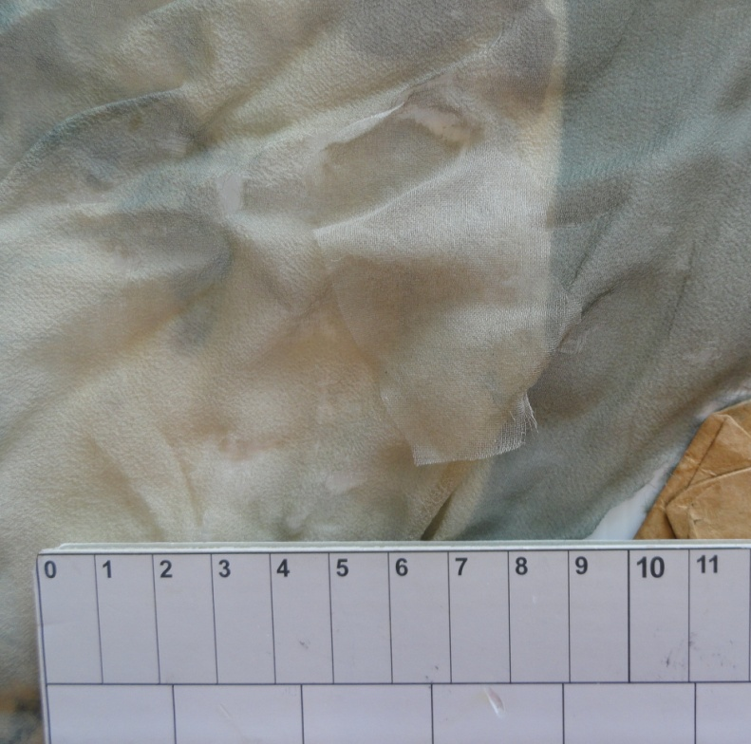
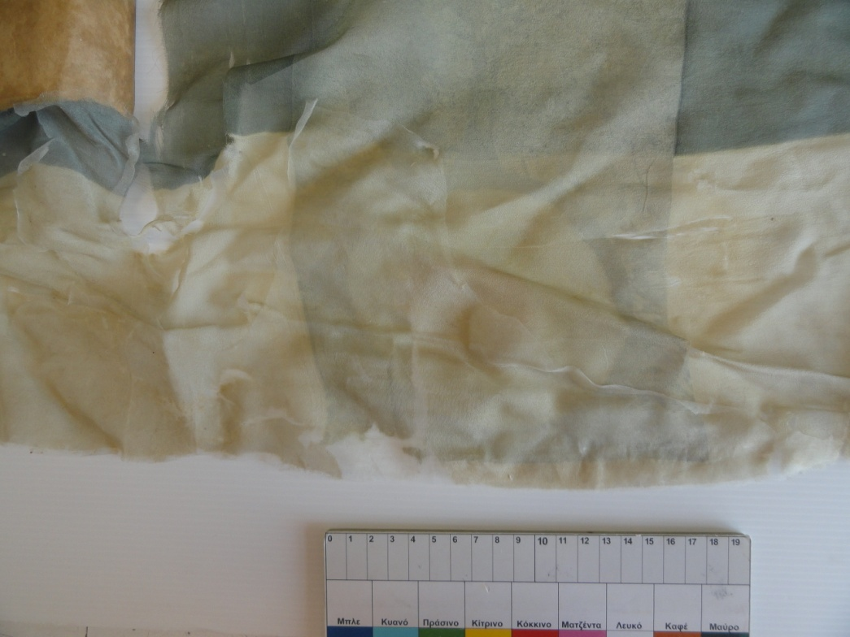
Γήρανση των συγκολλητικών (2 από 3)
Άννα Καρατζάνη
Παράδειγμα γηρασμένων φιλμ συγκολλητικών τα οποία έχουν χάσει την συγκολλητική τους ικανότητα, με αποτέλεσμα να μην παρέχουν προστασία στο αντικείμενο.

Slide 39
Γήρανση των συγκολλητικών (3 από 3)
Η θερμοκρασία υαλώδους μετάπτωσης του πολυμερούς έχει καθοριστικό ρόλο στη διαδικασία γήρανσης: κάτω από την Tg, το υαλώδες υλικό προστατεύεται από τη φθορά καθώς αέρια και υγρά δεν μπορούν να εισχωρήσουν στην μάζα του.
Σε τιμές πάνω από την Tg το συγκολλητικό γίνεται κολλώδες και ελκύει ρύπους οι οποίοι μπορούν να προκαλέσουν χημική φθορά και παραμορφώσεις.

Slide 40
Αντιστρεψιμότητα συγκολλητικών
Η διάλυση ενός πολυμερούς ξεκινά συνήθως με την διόγκωση του. Σε περίπτωση όμως που το αντικείμενο είναι πολύ φθαρμένο και αδύναμο η διαδικασία αυτή μπορεί να προκαλέσει την φθορά του,
Η κατάσταση διατήρησης του υφάσματος μπορεί ακόμη να μην επιτρέπει την πλήρη απομάκρυνση του υλικού (αν δεν μπορεί να αντέξει λουτρά με τον διαλύτη που απαιτείται),
Για το λόγο αυτό, σε πολλές περιπτώσεις συνίσταται απλά η διόγκωση του συγκολλητικού με χρήση κατάλληλου διαλύτη και η απομάκρυνσή του στη συνέχεια με μηχανικά μέσα.

Slide 41
Βαφική στη συντήρηση υφασμάτινων αντικειμένων (1 από 5)
Σε πολλές περιπτώσεις τα νέα υφάσματα που θα χρησιμοποιηθούν για την υποστήριξη-συμπλήρωση ενός ιστορικού υφάσματος ή εκείνα που θα χρησιμοποιηθούν ως υπόστρωμα για την ανάρτηση του υφάσματος καθώς και οι κλωστές που θα χρησιμοποιηθούν για τη στερέωσή του χρειάζεται να βαφτούν ώστε να ταιριάζουν χρωματικά με το αντικείμενο.

Slide 42
Βαφική στη συντήρηση υφασμάτινων αντικειμένων (2 από 5)
Η βαφή πραγματοποιείται σε λευκά - άβαφα υφάσματα. Αν το αποτέλεσμα δεν είναι το επιθυμητό, η διαδικασία πραγματοποιείται εκ νέου σε καινούριο ύφασμα.
Κατά τη διαδικασία της βαφικής είναι απαραίτητο να κρατούνται λεπτομερείς σημειώσεις για τις αναλογίες βαφής και πρόσθετων που χρησιμοποιούνται ώστε να γίνεται δυνατή η επανάληψη της διαδικασίας για την επίτευξη του ίδιου χρωματικού αποτελέσματος.

Slide 43
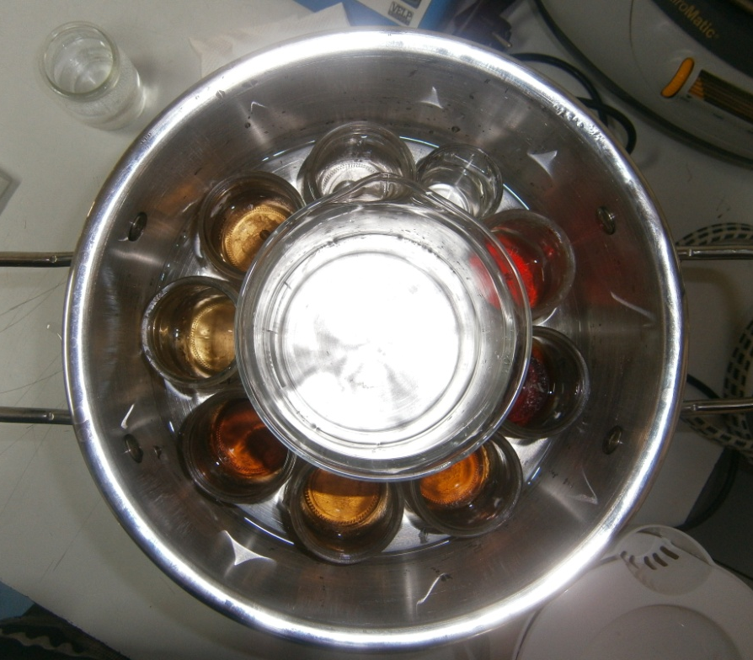
Βαφική στη συντήρηση υφασμάτινων αντικειμένων (3 από 5)
Άννα Καρατζάνη
Προετοιμασία βαφών για την πραγματοποίηση δοκιμών σε μεταξωτό ύφασμα.

Slide 44
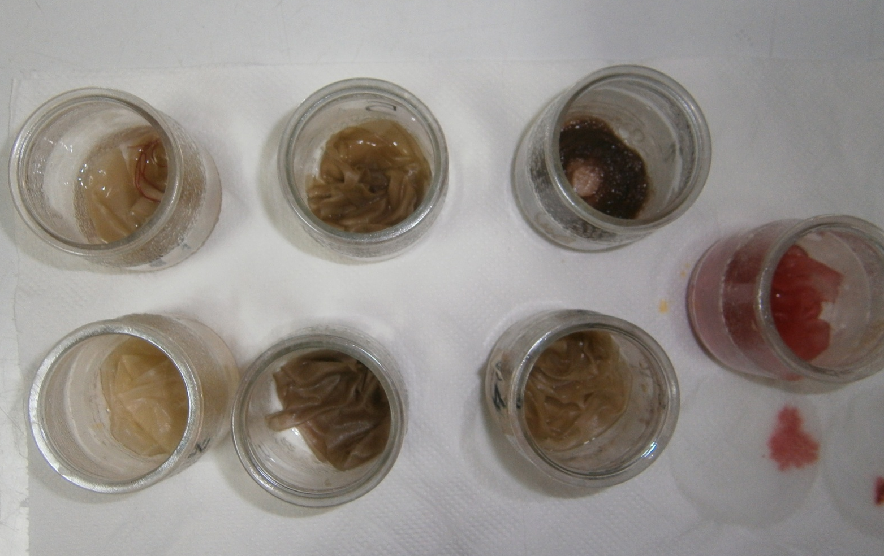
Βαφική στη συντήρηση υφασμάτινων αντικειμένων (4 από 5)
Άννα Καρατζάνη
Τα δείγματα μετά την ολοκλήρωση της βαφικής διαδικασίας.

Slide 45
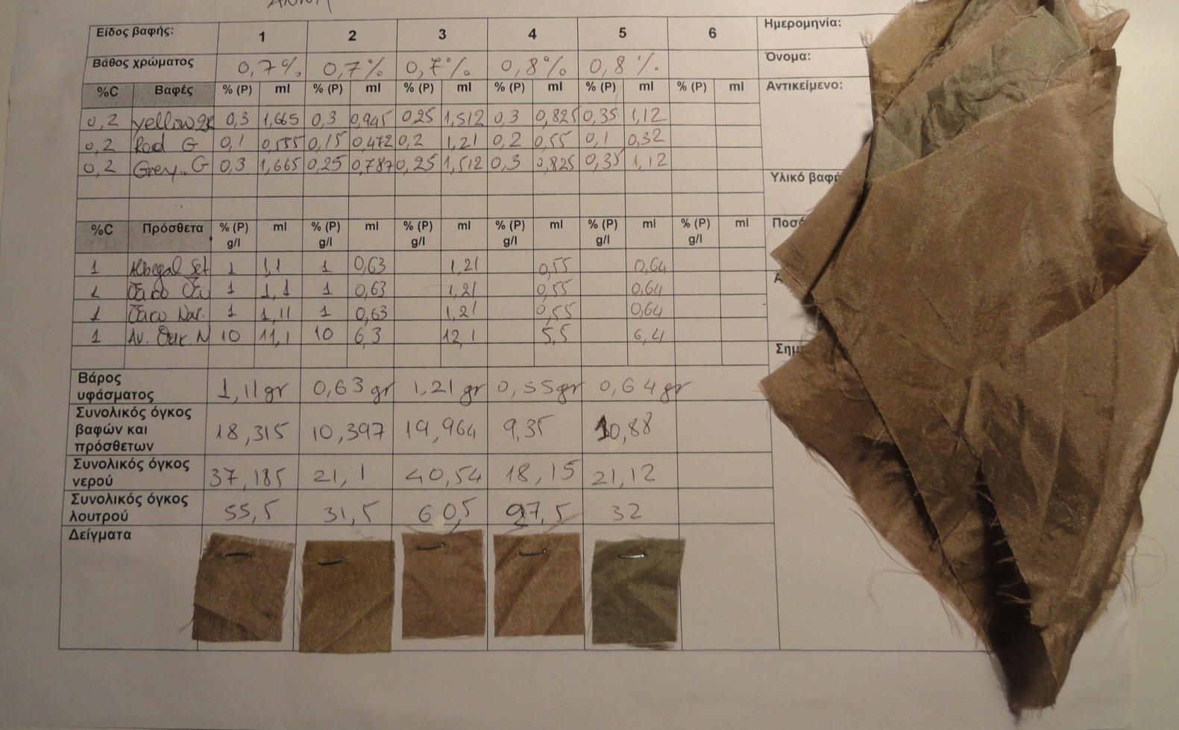
Βαφική στη συντήρηση υφασμάτινων αντικειμένων (5 από 5)
Άννα Καρατζάνη
Κάρτα βαφικής με τις δοκιμές που πραγματοποιήθηκαν στο εργαστήριο για τη βαφή μεταξωτού υφάσματος, habutai.

Slide 46
Υλικά
Οι βαφές που χρησιμοποιούνται στη συντήρηση υφασμάτων είναι συγκεκριμένες και αφορούν σε δύο τύπους της εταιρείας Ciba, ανάλογα με το είδος του υφάσματος, κυτταρινικό ή πρωτεϊνικό.
Γενικά οι χρωματικοί τόνοι που χρησιμοποιούνται στη συντήρηση υφάσματος μπορούν να επιτευχθούν με την ανάμειξη των τριών βασικών χρωμάτων: μπλε, κίτρινο και κόκκινο περιορίζοντας έτσι το κόστος της διαδικασίας.
Ο κύκλος της βαφικής είναι επίσης συγκεκριμένος για κάθε ένα από αυτά τα είδη υφασμάτων και θα αναπτυχθούν στο εργαστηριακό μέρος του μαθήματος.

Slide 47
Βιβλιογραφία (1 από 2)
Canadian Conservation Institute, (2008 & 2010), CCI Notes 13/1-13/18, Ottawa, Canada. Διαθέσιμο στο: Canadian Conservation Institute
Canadian Conservation Institute, (2011), Adhesives and Consolidants for Conservation: Research and Applications, Ottawa, Canada. Διαθέσιμο στο: Canadian Conservation Institute Landi, S. (1992), Textile Conservator's Manual. London: Butterworths-Heinemann.
Lister, A. (1996), Guidelines for the conservation of textiles. London: English Heritage.

Slide 48
Βιβλιογραφία (2 από 2)
ICCROM Conservation Studies 7, (2009), Conserving Textiles: Studies in Honour of Agnes Timár-Balázsy, Rome.
Takami, M., (2002), The Conservation of Korean Painted Silk Banner, C: 1800: Paint analysis and support via solvent – reactivated acrylic adhesive, Preprints of the 13th Triennial Meeting of the ICOM Committee for Conservation, 2002, 747-751.
Tímár-Balázsy, A. and Eastop, D. (1998), Chemical principles of textile conservation. London: Butterworths-Heinemann.

Slide 49
Τέλος Ενότητας

Slide 50
Σημειώματα

Slide 51
Σημείωμα Αναφοράς
Copyright Τεχνολογικό Εκπαιδευτικό Ίδρυμα Αθήνας, Άννα Καρατζάνη 2014. Άννα Καρατζάνη. «Συντήρηση Υφάσματος (Θ). Ενότητα 12: Συμπληρώσεις –Στερεώσεις υφασμάτινων αντικειμένων». Έκδοση: 1.0. Αθήνα 2014. Διαθέσιμο από τη δικτυακή διεύθυνση: ocp.teiath.gr.

Slide 52
Σημείωμα Αδειοδότησης
Το παρόν υλικό διατίθεται με τους όρους της άδειας χρήσης Creative Commons Αναφορά, Μη Εμπορική Χρήση Παρόμοια Διανομή 4.0 [1] ή μεταγενέστερη, Διεθνής Έκδοση. Εξαιρούνται τα αυτοτελή έργα τρίτων π.χ. φωτογραφίες, διαγράμματα κ.λ.π., τα οποία εμπεριέχονται σε αυτό. Οι όροι χρήσης των έργων τρίτων επεξηγούνται στη διαφάνεια «Επεξήγηση όρων χρήσης έργων τρίτων».
Τα έργα για τα οποία έχει ζητηθεί άδεια αναφέρονται στο «Σημείωμα Χρήσης Έργων Τρίτων».
[1] http://creativecommons.org/licenses/by-nc-sa/4.0/
Ως Μη Εμπορική ορίζεται η χρήση:
που δεν περιλαμβάνει άμεσο ή έμμεσο οικονομικό όφελος από την χρήση του έργου, για το διανομέα του έργου και αδειοδόχο
που δεν περιλαμβάνει οικονομική συναλλαγή ως προϋπόθεση για τη χρήση ή πρόσβαση στο έργο
που δεν προσπορίζει στο διανομέα του έργου και αδειοδόχο έμμεσο οικονομικό όφελος (π.χ. διαφημίσεις) από την προβολή του έργου σε διαδικτυακό τόπο
Ο δικαιούχος μπορεί να παρέχει στον αδειοδόχο ξεχωριστή άδεια να χρησιμοποιεί το έργο για εμπορική χρήση, εφόσον αυτό του ζητηθεί.

Slide 53
Επεξήγηση όρων χρήσης έργων τρίτων
©
Δεν επιτρέπεται η επαναχρησιμοποίηση του έργου, παρά μόνο εάν ζητηθεί εκ νέου άδεια από το δημιουργό.
διαθέσιμο με άδεια CC-BY
Επιτρέπεται η επαναχρησιμοποίηση του έργου και η δημιουργία παραγώγων αυτού με απλή αναφορά του δημιουργού.
διαθέσιμο με άδεια CC-BY-SA
Επιτρέπεται η επαναχρησιμοποίηση του έργου με αναφορά του δημιουργού, και διάθεση του έργου ή του παράγωγου αυτού με την ίδια άδεια.
διαθέσιμο με άδεια CC-BY-ND
Επιτρέπεται η επαναχρησιμοποίηση του έργου με αναφορά του δημιουργού.
Δεν επιτρέπεται η δημιουργία παραγώγων του έργου.
διαθέσιμο με άδεια CC-BY-NC
Επιτρέπεται η επαναχρησιμοποίηση του έργου με αναφορά του δημιουργού.
Δεν επιτρέπεται η εμπορική χρήση του έργου.
διαθέσιμο με άδεια CC-BY-NC-SA
Επιτρέπεται η επαναχρησιμοποίηση του έργου με αναφορά του δημιουργού
και διάθεση του έργου ή του παράγωγου αυτού με την ίδια άδεια.
Δεν επιτρέπεται η εμπορική χρήση του έργου.
διαθέσιμο με άδεια CC-BY-NC-ND
Επιτρέπεται η επαναχρησιμοποίηση του έργου με αναφορά του δημιουργού.
Δεν επιτρέπεται η εμπορική χρήση του έργου και η δημιουργία παραγώγων του.
διαθέσιμο με άδεια
CC0 Public Domain
Επιτρέπεται η επαναχρησιμοποίηση του έργου, η δημιουργία παραγώγων αυτού και η εμπορική του χρήση, χωρίς αναφορά του δημιουργού.
διαθέσιμο ως κοινό κτήμα
Επιτρέπεται η επαναχρησιμοποίηση του έργου, η δημιουργία παραγώγων αυτού και η εμπορική του χρήση, χωρίς αναφορά του δημιουργού.
χωρίς σήμανση
Συνήθως δεν επιτρέπεται η επαναχρησιμοποίηση του έργου.

Slide 54
Διατήρηση Σημειωμάτων
Οποιαδήποτε αναπαραγωγή ή διασκευή του υλικού θα πρέπει να συμπεριλαμβάνει:
το Σημείωμα Αναφοράς
το Σημείωμα Αδειοδότησης
τη δήλωση Διατήρησης Σημειωμάτων
το Σημείωμα Χρήσης Έργων Τρίτων (εφόσον υπάρχει)
μαζί με τους συνοδευόμενους υπερσυνδέσμους.

Slide 55
Χρηματοδότηση
Το παρόν εκπαιδευτικό υλικό έχει αναπτυχθεί στo πλαίσιo του εκπαιδευτικού έργου του διδάσκοντα.
Το έργο «Ανοικτά Ακαδημαϊκά Μαθήματα στο ΤΕΙ Αθηνών» έχει χρηματοδοτήσει μόνο την αναδιαμόρφωση του εκπαιδευτικού υλικού.
Το έργο υλοποιείται στο πλαίσιο του Επιχειρησιακού Προγράμματος «Εκπαίδευση και Δια Βίου Μάθηση» και συγχρηματοδοτείται από την Ευρωπαϊκή Ένωση (Ευρωπαϊκό Κοινωνικό Ταμείο) και από εθνικούς πόρους.

